Slide 1
علم النفس التطوري
نظرية اريكسون للتطور النفسي اجتماعي
د. وسام مجادلة

Slide 2
نظرية اريكسون
النمو النفسي الاجتماعي
Psychosocial Theory of Development

Slide 3
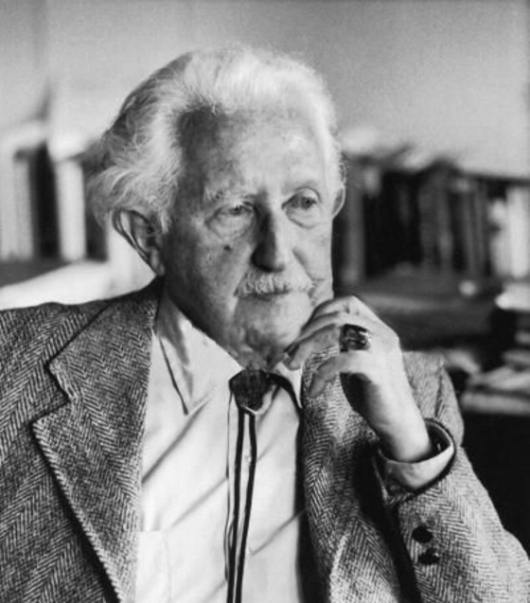
اريك اريكسون Erik Erikson 1902 - 1994
ولد بألمانيا لام دنمركية يهودية
الاب غير معروف
غادر الى الوليات المتحدة بعد سيطرة النازيين على الحكم في المانيا
درس التحليل النفسي بفينا على يد ”انا فرويد“
Neo –Freudian – فرويدي جديد
طور نظرية أكثر شمولاً من نظرية فرويد
Notes:
شكله كان ال

Slide 4
الافكار الرئيسية لنظرية اريكسون
قلل من اهمية الغرائز الجنسية
الانسان يتطور عبر مراحل نفسية اجتماعية
التغيرات النمائية مستمرة طيلة دورة حياة الكائن البشري
الثقافة تلعب دورا هاما في كل مرحلة من مراحل النمو النفسي الاجتماعي
يمر الانسان بثماني مراحل اثناء دورة حياته

Slide 5
الافكار الرئيسية لنظرية اريكسون
كل مرحلة تتمركز حول اهتمامات انفعالية متميزة
تأخذ هذه الاهتمامات شكل أزمات ثنائية التركيب جذوعها متناقضة
يرى أن الفرد عليه أن يواجه تلك الأزمات في مراحلها ويتغلب عليها لكي ينتقل إلى المراحل التالية وإذا أخفق في مواجهة أزمه تظهر آثارها في المراحل التالية

Slide 6
الافكار الرئيسية لنظرية اريكسون
شدد اريكسون على اهمية ”الانا“ في تطور الشخصية والهوية
”الانا“ – ليست فقط للتوسط بين نزوات الهو ومتطلبات الانا العليا
انما قوة ايجابية في تطور الانسان والشخصية
وظيفتها الرئيسية – الانشاء والحفاظ على الاحساس بالهوية
“Establish and maintain a sense of identity”

Slide 7
مراحل النمو النفسي الاجتماعي Stages of Psychosocial Development
1 | Trust vs Mistrust | مرحلة الثقة مقابل عدم الثقة
2 | Autonomy vs Shame and Doubt | مرحلة الاستقلال مقابل الشعور بالخجل والشك
3 | Initiative vs Guilt | مرحلة المبادرة مقابل الشعور بالذنب
4 | Industry vs inferiority | مرحلة الانجاز مقابل الشعور بالنقص
5 | Identity vs identity confusion | مرحلة تحديد الهوية مقابل اضطراب الهوية
6 | Intimacy vs Isolation | مرحلة الألفة مقابل العزلة
7 | Generativity vs Stagnation | مرحلة الإنتاج مقابل الركود
8 | Integrity vs Despair | مرحلة التكامل مقابل اليأس

Slide 8
مرحلة الثقة مقابل عدم الثقة Trust vs Mistrust
0 - 18 شهر
يعتبر اريكسون أن الإحساس بالثقة بالنفس والبيئة أول مكونات الشخصية السوية
تظهر في السنة الأولى لأنها سنوات التوكل الكلي على الآخرين
يتمثل الإحساس بالثقة في سهولة حصول الطفل على حاجاته الأساسية بطريقة منظمة ودافئة - فإذا تحقق ذلك وثق بنفسه وبالآخرين وببيئته
والعكس يحدث في حال عدم توفير البيئة للأساسيات مما ينعكس على فقدان الثقة بالنفس والآخرين

Slide 9
مرحلة الاستقلال مقابل الشعور بالخجل والشك Autonomy vs Shame and Doubt
18 شهر – 3 سنوات
يتعلم الأطفال الاعتماد النسبي على أنفسهم, فيقومون بكثير من الأنشطة المتعلقة بالتغذية والمشي والكلام وعمليات الإخراج
لذلك ينمو لديهم الإحساس بالاستقلال الذاتي
يلعب الوالدان دورا في تنمية الاستقلالية بإتباع أساليب التنشئة الأسرية المعتدلة التي تجمع بين الحزم والتسامح وإعطاء الفرصة للطفل ان يجرب المهارات بنفسه وبطريقته الخاصة
بينما تولد الأجواء الاستبدادية وأساليب الحماية الزائدة مشاعر الشك والخجل

Slide 10
مرحلة المبادرة مقابل الشعور بالذنب Initiative vs Guilt
3 – 6 سنوات
يسعى الطفل لاكتشاف العالم المحيط به
يزداد شعور الطفل بالمسؤولية الاجتماعية لامتلاكه قدرات لغوية وعقلية وحركية التي تؤدي إلى المبادرة والتأثير على الأشخاص والحوادث من حوله
زيادة الأسئلة والأخطاء (نتيجة القيام بمبادرات جديدة)
الاخطاء قد تعرضه للعقاب – لذا من المتوقع ان يطور مشاعر الذنب (خاصة اذا استخدمت معه أساليب عقاب شديدة) فقد يصبح إنسان خائف متردد غير قادر على التعبير عن استقلاله (سلوك المبادرة)

Slide 11
مرحلة الانجاز مقابل الشعور بالنقص Industry vs inferiority
6 سنوات – 11 سنة (بداية التعليم المدرسي)
تنمو لدى الاطفال قدرات حركية ولغوية وعقلية التي تساعدهم في المشاركة في النشاطات المختلفة (مدرسية, بيتية ,تنافسية)
تربي الشعور عند الاطفال بانهم منتجين وقادرون على التحصيل والانجاز
يتعلم الطفل قبول المهام والتعليمات المدرسية والاجتماعية
اذا حقق نجاحات في المهام التي القيت عليه فسينمو لديه شعور بالانجاز
يطور الطفل شعورا بالضعف والشعور بالنقص (الدونية) في حالة عدم الاعتراف بجهوده وانجازاته او انتقاده بشدة

Slide 12
مرحلة تحديد الهوية مقابل اضطراب الهوية Identity vs identity confusion
12 سنة – 18 سنة (المراهقة)
يبحث المراهق وباستمرار عن ذاته وهويته - يتساءل باستمرار من أنا؟ من \ ماذا اريد ان اكون؟ ما دوري في المجتمع؟ ما الغاية من الحياة؟
على الفرد ان يبحث ويستخدم عمليات تجريب مختلفة لاختيار الهوية المناسبة له
الابتعاد عن او التمرد على الأهل والتقرب للأصحاب / النظراء (يقلدهم باللباس, واللغة, الخ)
Psycholosocial Moratorium – تعليق نشاط - מורטוריום
- مهلة زمنية يبحث ويجرب فيها المراهق الادوار(الهويات) المختلفة بدون الالتزام باي دور

Slide 13
مرحلة تحديد الهوية مقابل اضطراب الهوية Identity vs identity confusion
إذا تمكن من تحديد هويته وأهدافه يتمكن من توجيه إمكاناته وقواه الذاتية لتحقيق أهدافه ويتمكن من حل مشكلاته:
- يكتسب الثقة في نفسه والاخرين
- ينمو الشعور بالاستقلال الذاتي
- الايمان بالقدرة على مواجهة التحديات بنجاح
في حال لم يتحقق تحديد الهوية يحدث ما يسمى غموض الدور او اضطراب الهوية. يعبر عن ذلك الإخفاق, باضطرابات وسلوكيات كالعصيان والتمرد والشك (بما يفكر الاخرين عنهم)

Slide 14
Identity crisis – اضطراب الهوية – טשטוש זהות

Slide 15
مرحلة الألفة مقابل العزلة Intimacy vs Isolation
18 سنة – 35 سنة
يبدأ الفرد في هذه المرحلة ممارسة دوره كراشد ويبدأ الأحساس بالود والألفة مع الآخرين ومشاركتهم حياتهم
تتطلب هذه المرحلة هوية مشتركة يعززها زوج مناسب ينتج عنه احساس بالألفة والمحبة والتعاطف
واذا أخفق في تحقيق مطالب المرحلة يكون الفرد أقرب للعزلة والفشل الاجتماعي

Slide 16
مرحلة الإنتاج مقابل الركود Generativity vs Stagnation
35 سنة – منتصف الستينات
يقوم الفرد بعدة ادوار اجتماعية
يتطور إحساس الفرد بالقدرة على العطاء والإنتاج والقيام بالإعمال ذات المعنى والفائدة
يقوم الفرد بالإنجاب ورعاية نسله ونقل الحكمة والقيم والفضائل لخلفه
الاخفاق في تنمية الانتاجيه يولد الانغماس بالذات والركود

Slide 17
مرحلة التكامل مقابل اليأس Integrity vs Despair
الشيخوخة
يتحقق احساس الفرد بتكامل الذات والسعادة وفخر بالانجازات اذا نجح في حل ازمات المراحل السابقة
العكس يجده عندما يشعر الفرد باليأس والقنوط عند الفشل باجتياز ازمات المراحل السابقة وخيبة الامل من عدم تحقيق اهدافه بالحياة

